Slide 1
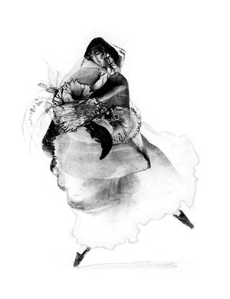
Монотипия - страна чудес!
«Кто сказал, что пишут красками?
Пользуются красками, а пишут чувствами».
Ж..-Б.С.Шарден

Slide 2
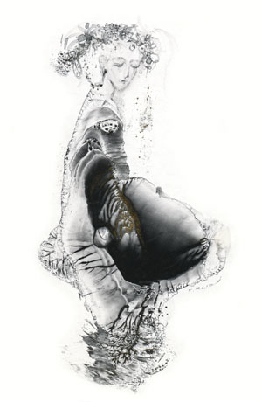
Слово «монотипия» состоит из двух греческих. «Monos» — один, «typos» — отпечаток. Мы пытаемся найти образ в случайном отпечатке.

Slide 3
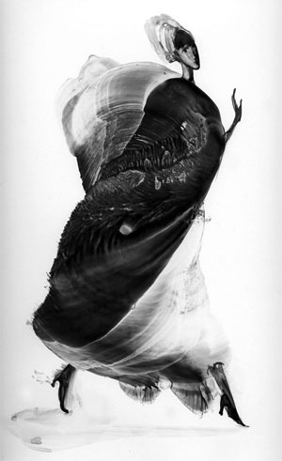
Монотипия — удивительный жанр, который по существу занимает срединную позицию между живописью и графикой, между искусством и психологией. Монотипия — это способ свободы самовыражения, это проекция внутреннего мира.

Slide 4
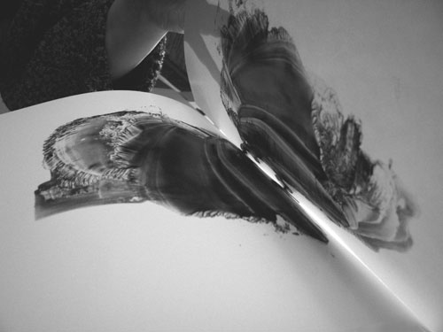

Slide 5
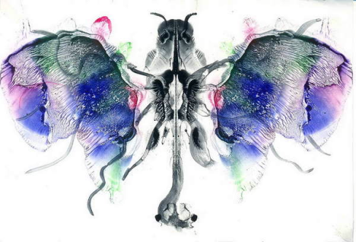
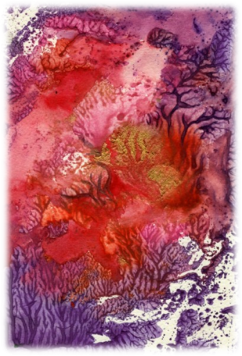

Slide 6
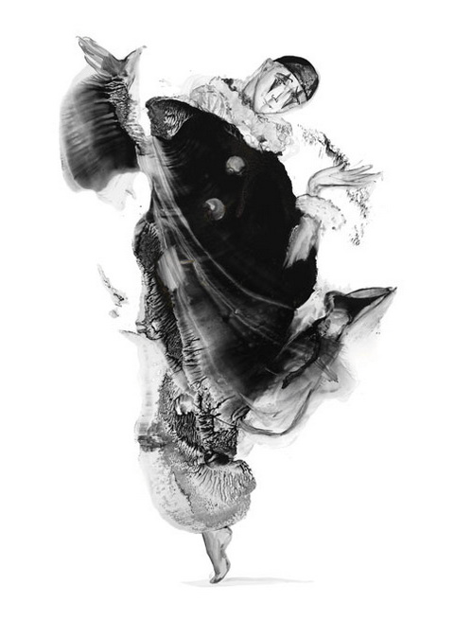
Монотипия – это импровизация на тему свободного пятна. Художник определяет образ, выбирает из множества вариантов и предъявляет его зрителю

Slide 7
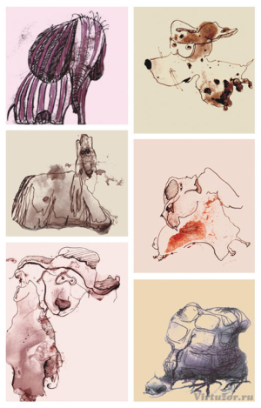
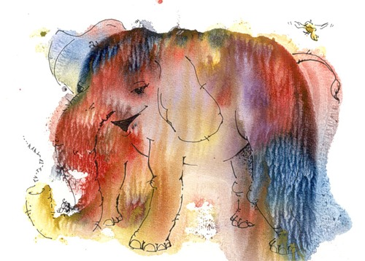
Задание: выполнить рисунок в технике «монотипия»

